Slide 1
Муниципальное бюджетное дошкольное образовательное учреждение
« Турлатовский детский сад»
Рязанский муниципальный район, Рязанской области
Рязанская область, Рязанский район, д. Турлатово, ул.Новая, д.10а.
тел: + 7 (4912) 37-93-85
«Зимние забавы»
(1 младшая группа)
Подготовил воспитатель I квал. категории:
Кузякова Людмила Алексеевна

Slide 2
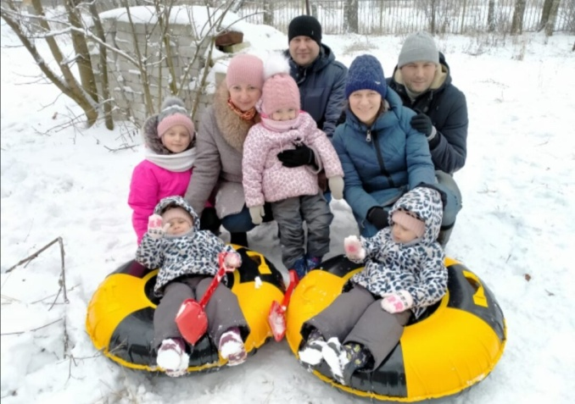
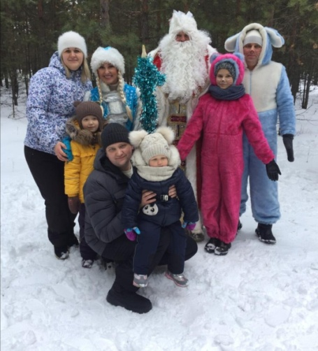
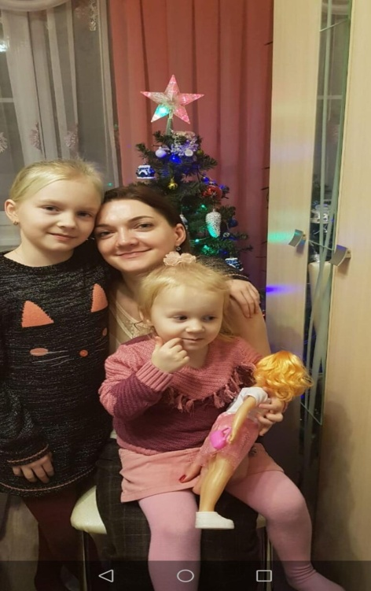
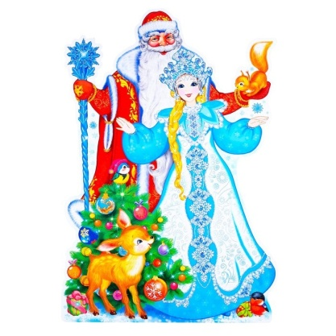
Зима – волшебное время года. Это Время года любят не только дети, но и взрослые! С приходом Нового года, у каждой семьи есть возможность, как можно побольше провести времени со своей семьей и близкими. Так и у наших детей 1 младшей группы ‘’ Ромашка” прошли замечательные праздничные выходные дни в кругу семьи, друзей и близких!

Slide 3
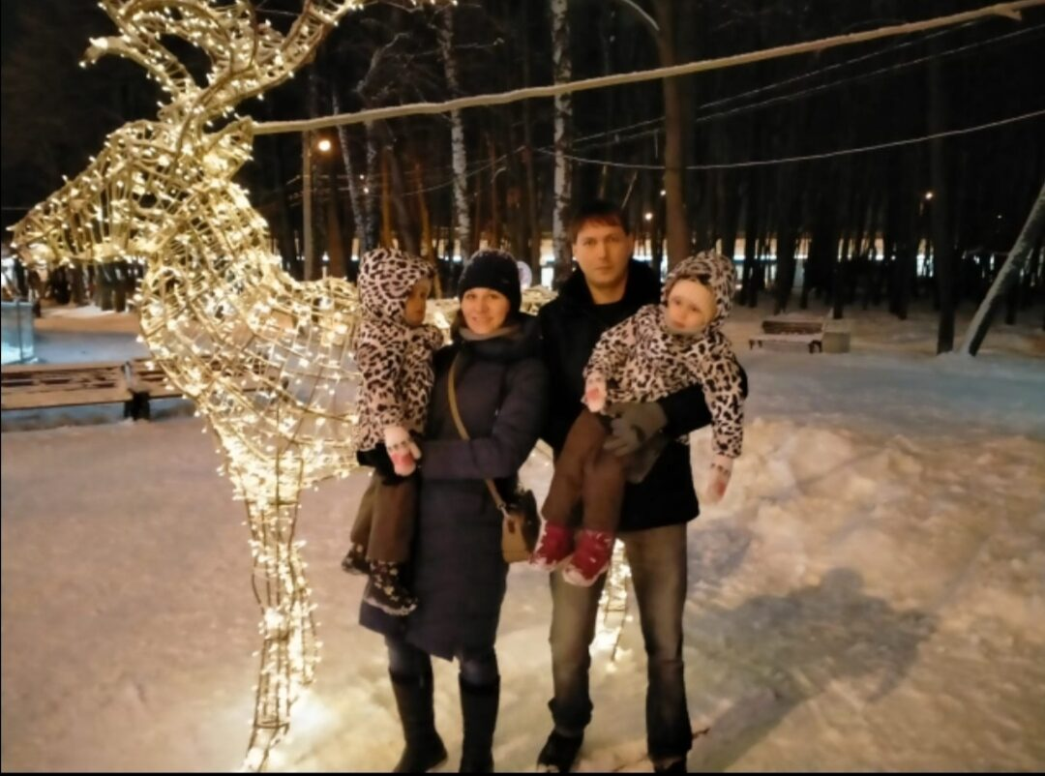
Семья Бодровых
Семья Бодровых

Slide 4
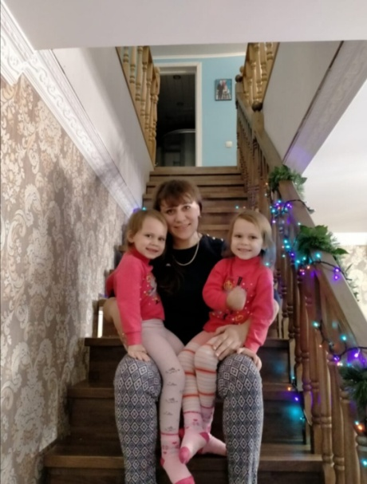
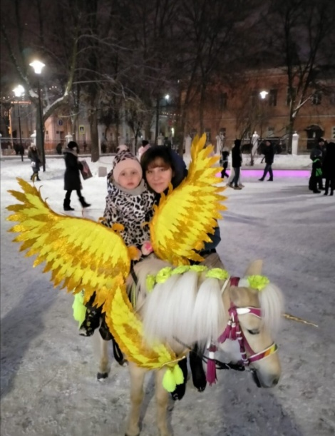
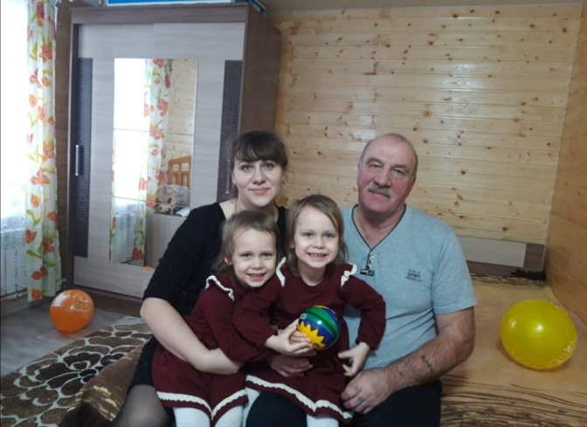
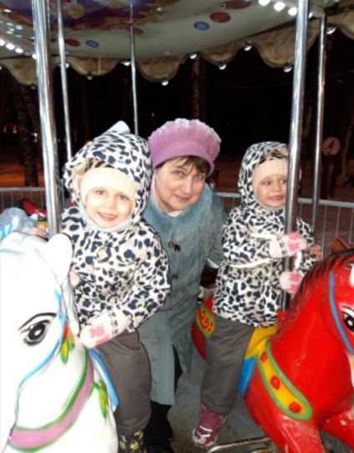
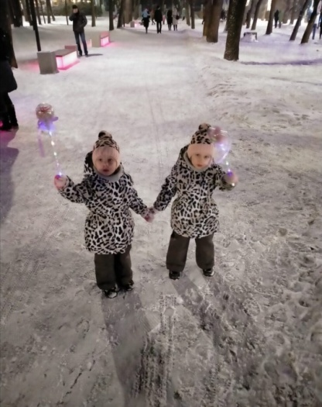
В Новогодние праздники семья Бодровых отдыхали на УРА! Отдохнули у бабушки с дедушкой, отдыхали с друзьями, ездили на развлекательные мероприятия, гуляли в парках, катались на горках.

Slide 5
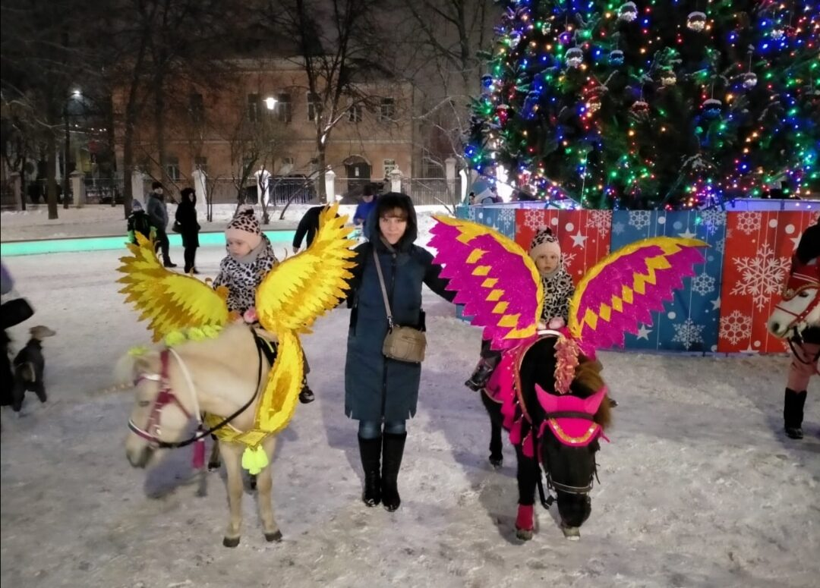
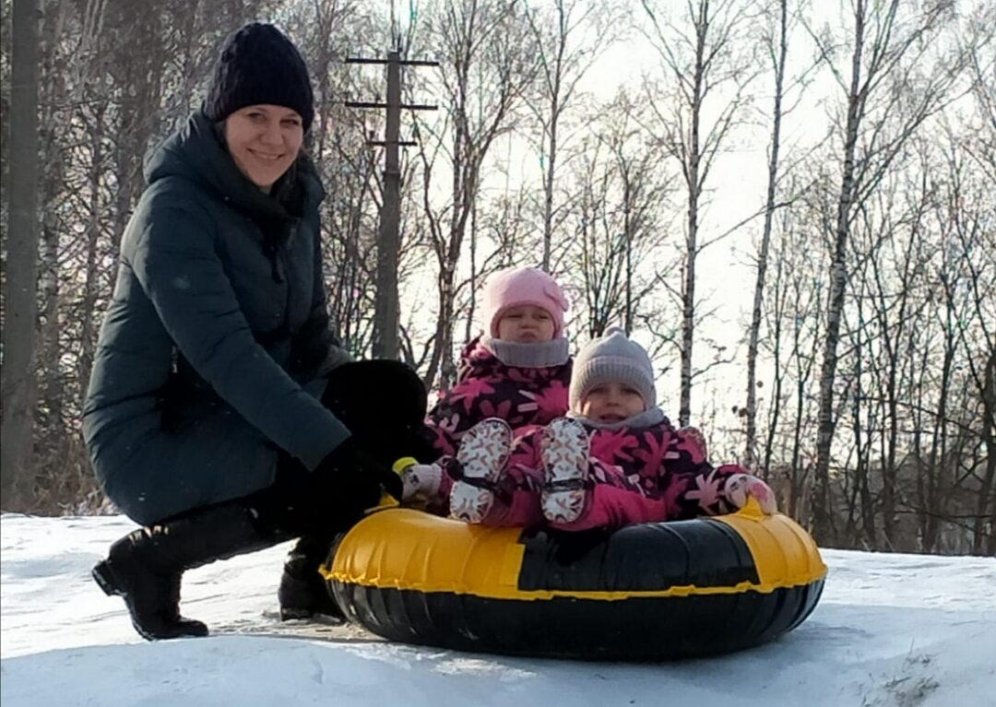
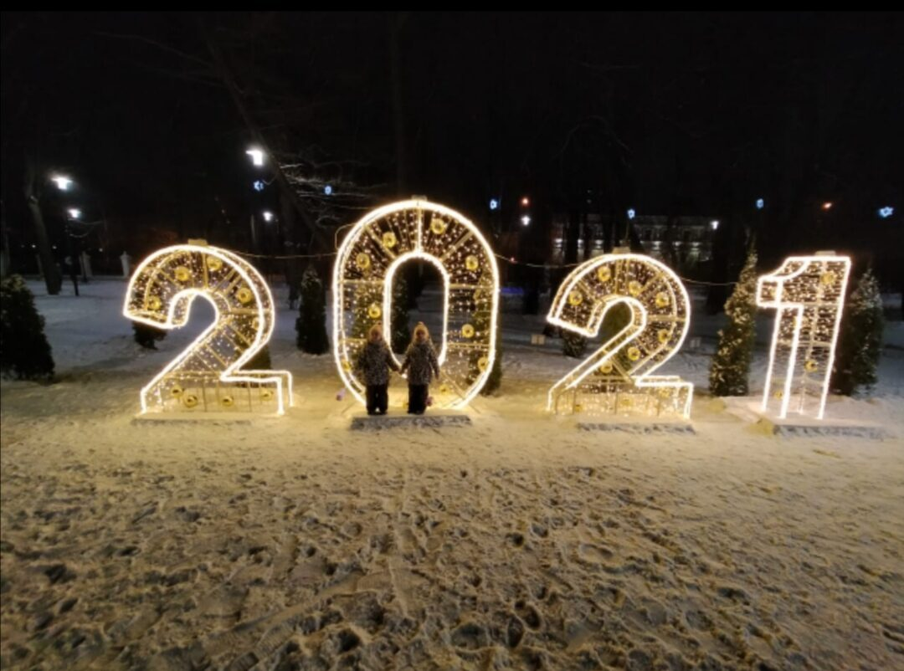
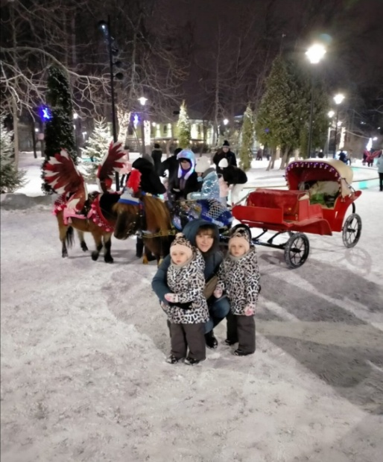

Slide 6
Семья Новиковых

Slide 7
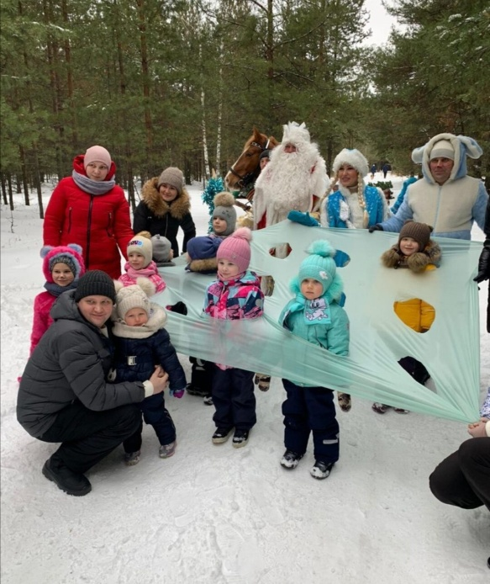
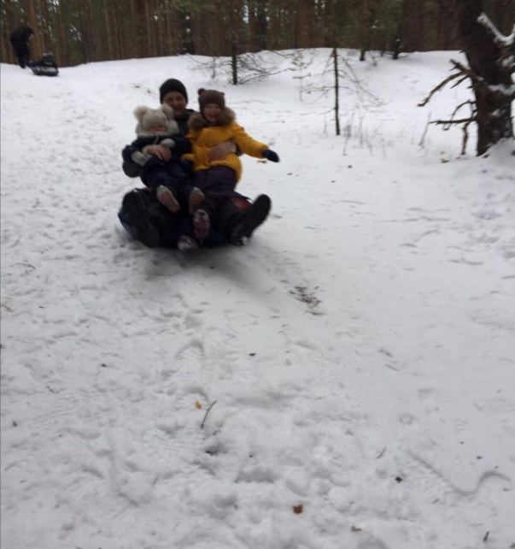
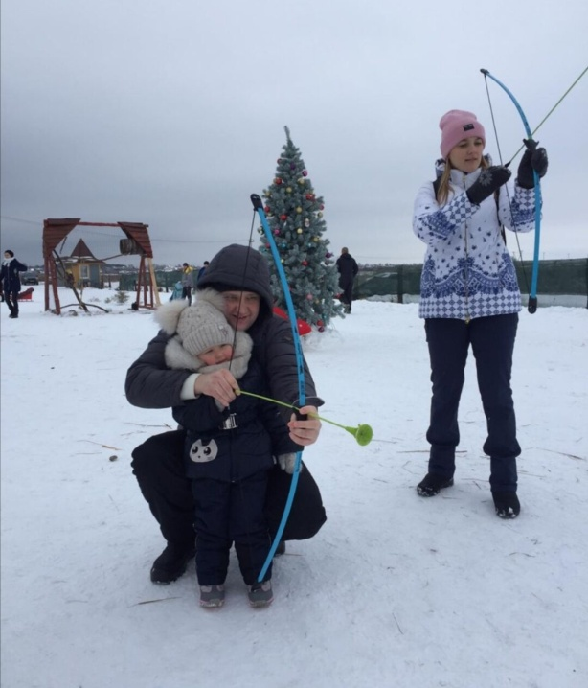
Семья Новиковых отметила праздники новогодние в кругу семьи. Выезжали загород с друзьями на прогулку в лес, кататься на тюбингах, играть в снежки и лепить снеговиков. Приехали в лес, будто попав в сказку. По лесной дороге встретили Дед Мороза и Снегурочку. Герои играли с детьми, прослушали стихотворения, покатали детвору на упряжке и конечно же подарили подарки. После таких забав устроили дружный пикник. Все довольные и счастливые вернулись домой!

Slide 8
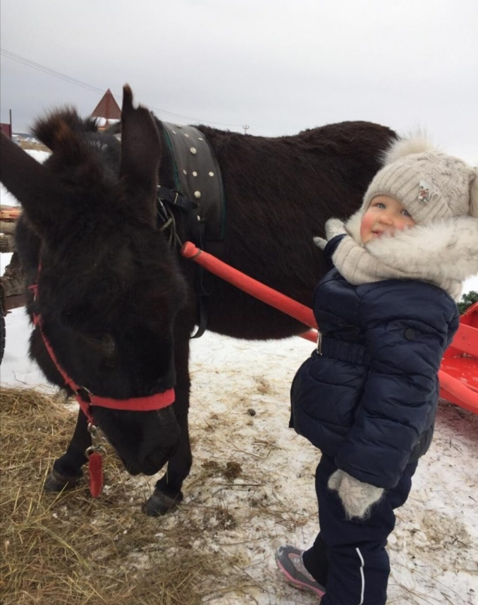
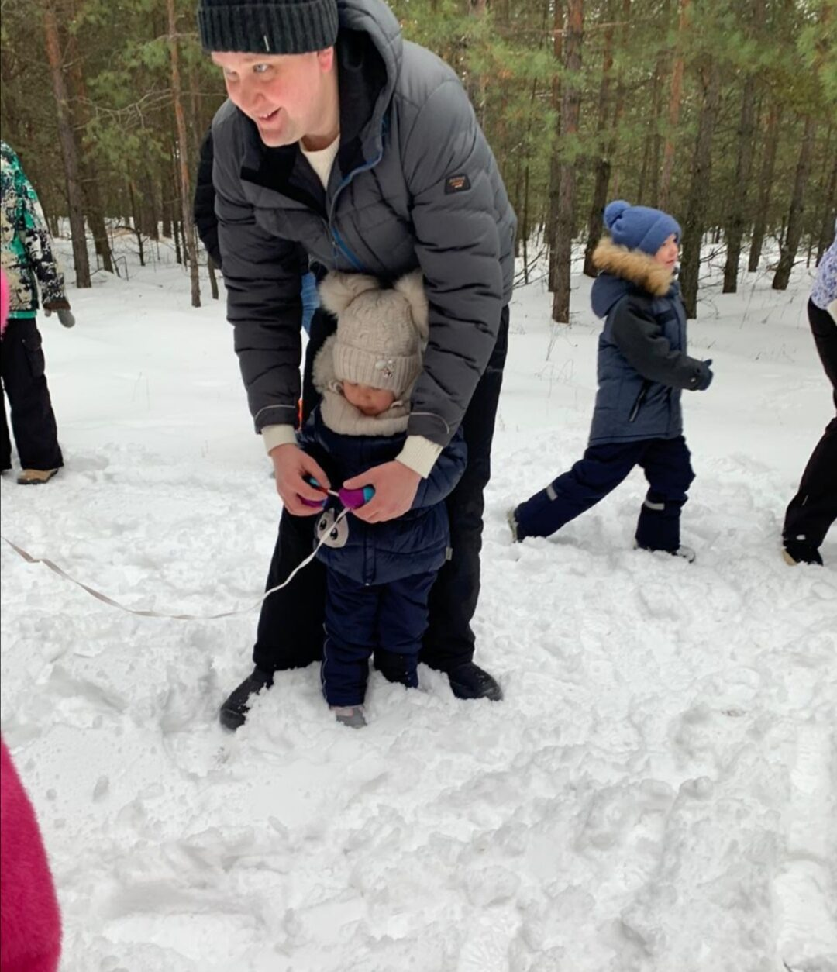
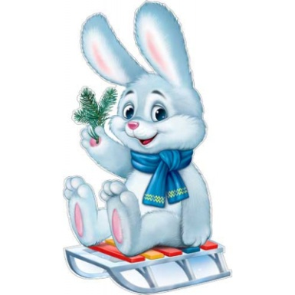

Slide 9
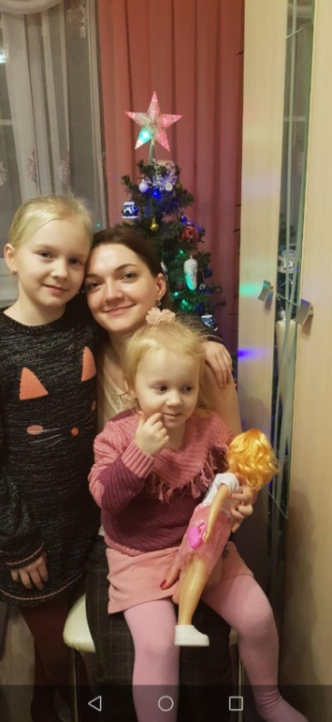
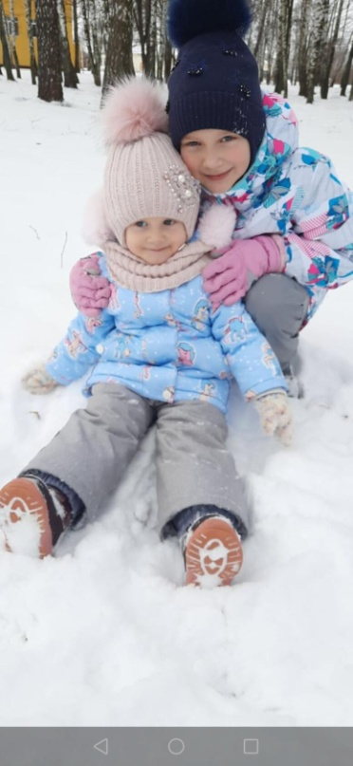
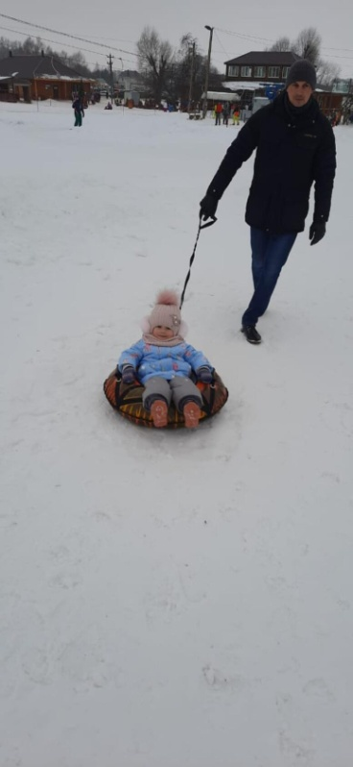
Семья Ершовых
Семья Ершовых отдыхали дома в кругу семьи. Ходили кататься на горку, ездили в парк гулять. Зарядились хорошим настроением на весь Новый год!

Slide 10
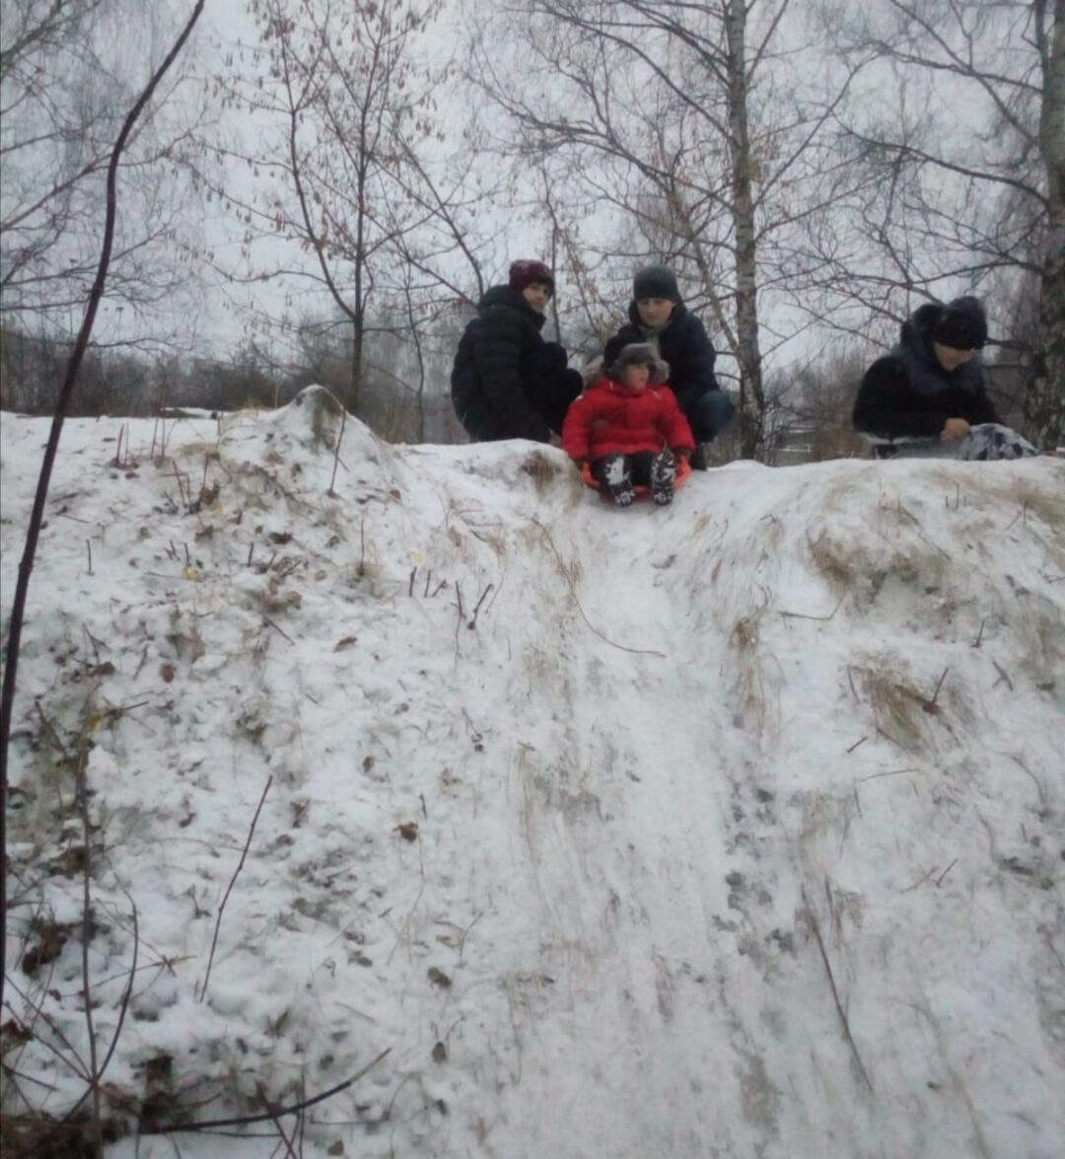
Семья Амирхановых
Отметили праздники замечательно в кругу семьи. Ходили кататься на горку, смотрели вместе с семьей мультфильмы.

Slide 11
ВСЕХ С НОВЫМ ГОДОМ
И
РОЖДЕСТВОМ!!!!
СПАСИБО ЗА ВНИМАНИЕ!!!

